Slide 1
Introducción
ResourceApp
Gestión centralizada de recursos multilingües para equipos producto y desarrollo
Marcos Palacios
Secuencia de la defensa
TFM Business School
Introducción
Problema, objetivos y recorrido de uso.
Defensa del proyecto · julio 2026
Propuesta de valor
Especificación funcional
Capturas reales del flujo de trabajo y alcance funcional.
Una única fuente de verdad para proyectos, páginas, versiones y traducciones reutilizables.
Especificación técnica
Modelo de dominio, API, seguridad y calidad.
Resultado esperado
Reducir handoff manual, mantener consistencia y preparar la exportación consumible por desarrollo.
Despliegue y entorno productivo
Operación local, CI/CD y evolución prevista.
Inteligencia Artificial
Detalle del uso en todo el proyecto
Introducción
ResourceApp · Marcos Palacios
1
Notes:
1. Abrir la defensa situando el problema: los textos de interfaz viven dispersos y cambian sin trazabilidad. 2. Presentar ResourceApp como una pieza de coordinación entre producto, localización y desarrollo. 3. Recordar la autoría y el alcance académico del TFM antes de entrar en el contenido funcional.

Slide 2
Introducción
Problema que resuelve ResourceApp
Los textos de producto cambian con frecuencia, pero la coordinación entre equipos suele seguir siendo manual.
Textos dispersos
Inconsistencias
Handoff manual
Claves y copies repartidos entre documentos, hojas de cálculo y conversaciones puntuales.
La misma intención funcional termina con traducciones distintas según la pantalla o el sprint.
Desarrollo recibe cambios sin contexto de versión, prioridad ni validación de alcance.
Impacto sobre el equipo
Más tiempo en aclaraciones
Menor trazabilidad del cambio
Riesgo de errores al publicar
Dificultad para reutilizar recursos
Introducción
ResourceApp · Marcos Palacios
2
Notes:
1. Conectar el problema con una realidad operativa: backlog rápido, múltiples idiomas y decisiones repartidas. 2. Explicar que el mayor coste no es traducir, sino alinear qué texto es válido y cuándo debe publicarse. 3. Usar esta diapositiva para justificar por qué la jerarquía proyecto-página-versión-recurso es central en la solución.

Slide 3
Introducción
Objetivos y alcance de la primera versión
El proyecto prioriza resolver bien el flujo núcleo antes de ampliar automatizaciones periféricas.
P0 · Implementado
P1 · Siguiente iteración
Fuera de alcance actual
Centralización por proyecto
Jerarquía página > versión > recurso
Gestión de traducciones manuales
Traducción automática asistida
Sesión con login social y control de acceso
Exportación configurable por ámbito
Revisión editorial y auditoría
Catálogo administrable de idiomas
Mejoras de experiencia para equipos compartidos
OCR de capturas o documentos
Sincronización automática con repositorios
Flujos complejos de aprobación
Portal público de traducciones
Introducción
ResourceApp · Marcos Palacios
3
Notes:
1. Presentar el alcance como una decisión de producto: primero consistencia y flujo end-to-end, después automatizaciones extra. 2. Diferenciar claramente lo implementado del roadmap para no sobreprometer durante la defensa. 3. Señalar que la estructura P0/P1 facilita explicar prioridades y próximos pasos con criterio técnico.

Slide 4
Introducción
Visión extremo a extremo
La propuesta une descubrimiento, edición, traducción y preparación para consumo técnico en una misma ruta.
01
02
03
04
Centralizar
Traducir
Validar
Exportar
Un proyecto reúne páginas, versiones y recursos con dueño y miembros.
El equipo mantiene idiomas activos y completa pendientes manual o automáticamente.
La versión predeterminada fija qué conjunto está listo para consumo.
El resultado se prepara en JSON o XML según el ámbito requerido.
Trazabilidad continua: proyecto → página → versión → recurso → traducciones → salida consumible
Introducción
ResourceApp · Marcos Palacios
4
Notes:
1. Usar esta secuencia como mapa mental del resto de la defensa: todo lo que se ve después encaja aquí. 2. Reforzar que la aplicación no solo guarda textos: gestiona contexto, versiones y publicación coherente. 3. Subrayar que exportación sigue en alcance funcional, pero el deck muestra ya cómo encaja en el flujo final.

Slide 5
Introducción
Actores y recorrido principal
La colaboración se apoya en roles simples y en una jerarquía que ordena el trabajo de localización.
Recorrido jerárquico
Propietario
Crea proyectos, invita miembros y define la versión de referencia.
Proyecto
Página
Versión
Recurso
Miembro
Gestiona páginas, recursos y traducciones dentro del alcance compartido.
Cada nivel reduce el contexto y facilita editar, traducir y exportar con precisión.
•
Proyecto: espacio colaborativo y permisos.
•
Página: agrupación funcional de pantallas o módulos.
•
Versión: instantánea editable con una marcada como predeterminada.
•
Recurso: clave reutilizable con traducciones por idioma.
Introducción
ResourceApp · Marcos Palacios
5
Notes:
1. Definir rápido los dos perfiles operativos: quién administra y quién colabora sobre contenidos. 2. Explicar que la jerarquía no es decorativa: determina permisos, rutas API y granularidad de exportación. 3. Preparar la transición al bloque funcional mostrando que las capturas siguen exactamente este recorrido.

Slide 6
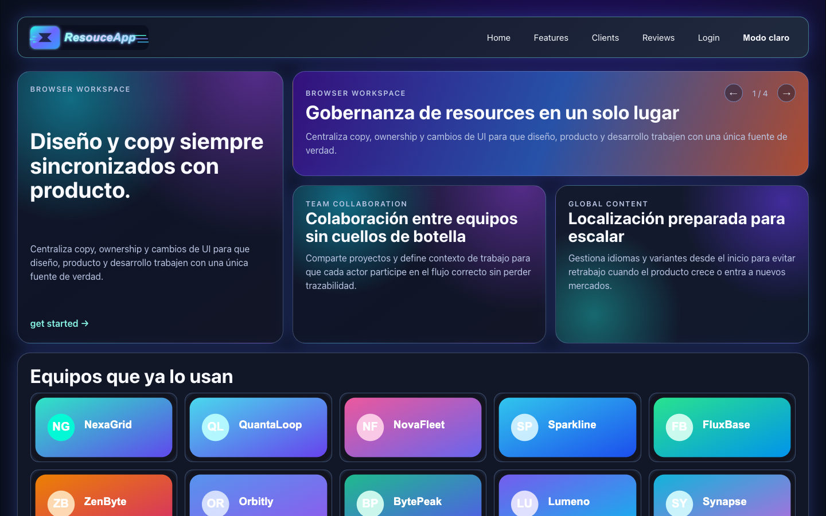
Especificación funcional
Home pública y acceso inicial
La portada resume el valor del producto y dirige al usuario hacia autenticación y prueba guiada.
Valor explicado
Centraliza la gestión de textos de interfaz antes de llegar a desarrollo.
Acceso directo
Desde aquí se inicia login y se enlaza la narrativa hacia los proyectos activos.
Primera impresión
La interfaz comunica producto moderno, pero la lógica clave vive en el recorrido autenticado.
Captura real · Home de bienvenida con propuesta de valor y llamada a la acción.
Especificación funcional
ResourceApp · Marcos Palacios
6
Notes:
1. La home introduce el producto sin ruido técnico y sirve como punto de entrada compartido. 2. Destacar que el diseño de la aplicación puede ser expresivo, pero la presentación mantiene una estética académica separada. 3. En la demo, esta pantalla es el comienzo del flujo real que se verá en el bloque funcional.

Slide 7
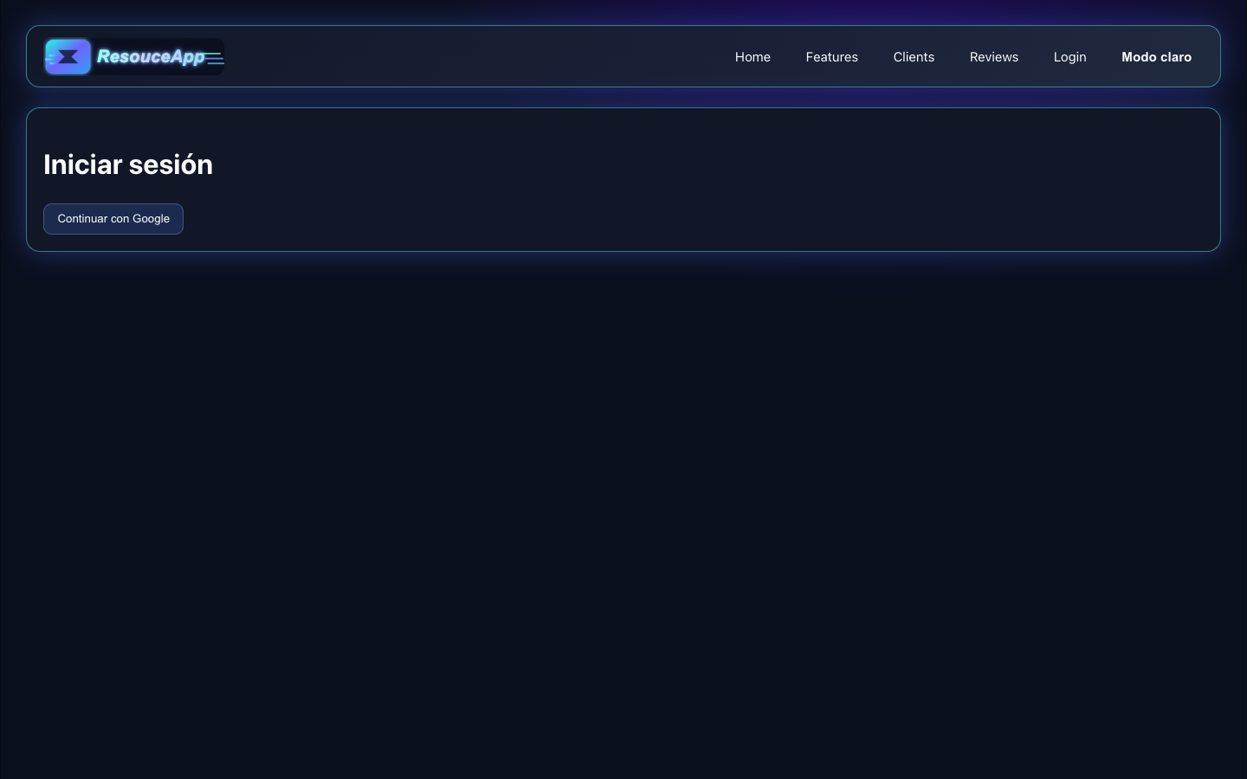
Especificación funcional
Autenticación, sesión y rutas protegidas
El acceso combina login social con emisión de JWT y refresh token para mantener sesiones seguras.
A
B
C
Google
API
JWT + Refresh
Valida identidad primaria.
Comprueba el token social.
Emite sesión con expiración controlada.
•
Rutas privadas solo accesibles con sesión válida.
•
Refresh token persistido para renovar acceso sin cortar el flujo.
•
Logout explícito que revoca la continuidad de la sesión.
Captura real · Pantalla de login con acceso social y copy orientado al producto.
Especificación funcional
ResourceApp · Marcos Palacios
7
Notes:
1. Explicar el login social como simplificación de entrada y como decisión de seguridad delegada en Google. 2. Resaltar que el frontend no gestiona credenciales propias: recibe tokens emitidos por la API. 3. La renovación de sesión evita reautenticación constante y soporta un uso continuo de la herramienta.

Slide 8
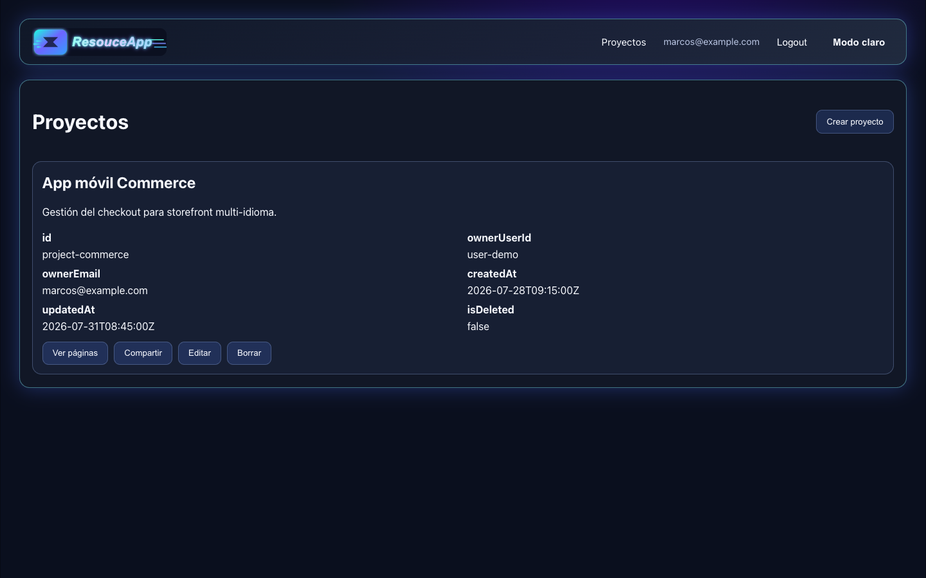
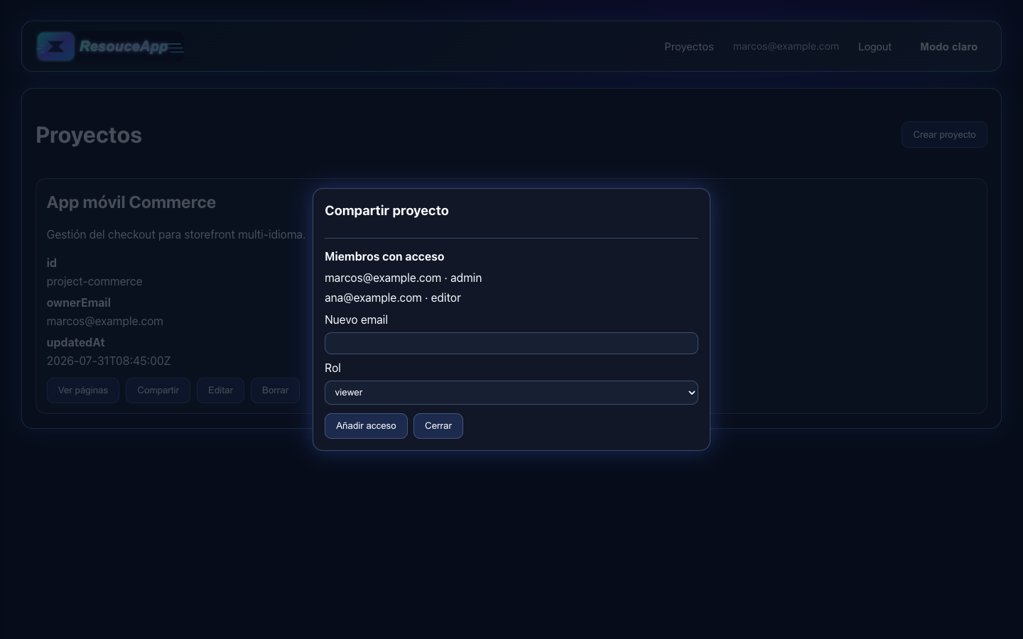
Especificación funcional
Proyectos y miembros
El usuario crea espacios de trabajo compartidos y asigna colaboración con permisos sencillos.
Captura real · Vista de proyectos con acceso al espacio de trabajo principal.
Captura real · Modal de miembros para compartir el proyecto con colaboradores.
Alta
Colaboración
Permisos
Crear proyecto y fijar un contexto común de trabajo.
Añadir miembros para repartir edición y revisión.
Owner gestiona el espacio y Member opera dentro del alcance asignado.
Especificación funcional
ResourceApp · Marcos Palacios
8
Notes:
1. Mostrar que el proyecto es la unidad de colaboración y también el punto de aislamiento funcional. 2. La gestión de miembros refuerza que la aplicación está pensada para trabajo en equipo, no solo para uso individual. 3. El modelo Owner/Member reduce complejidad, pero ya soporta control de acceso suficiente para el MVP.

Slide 9
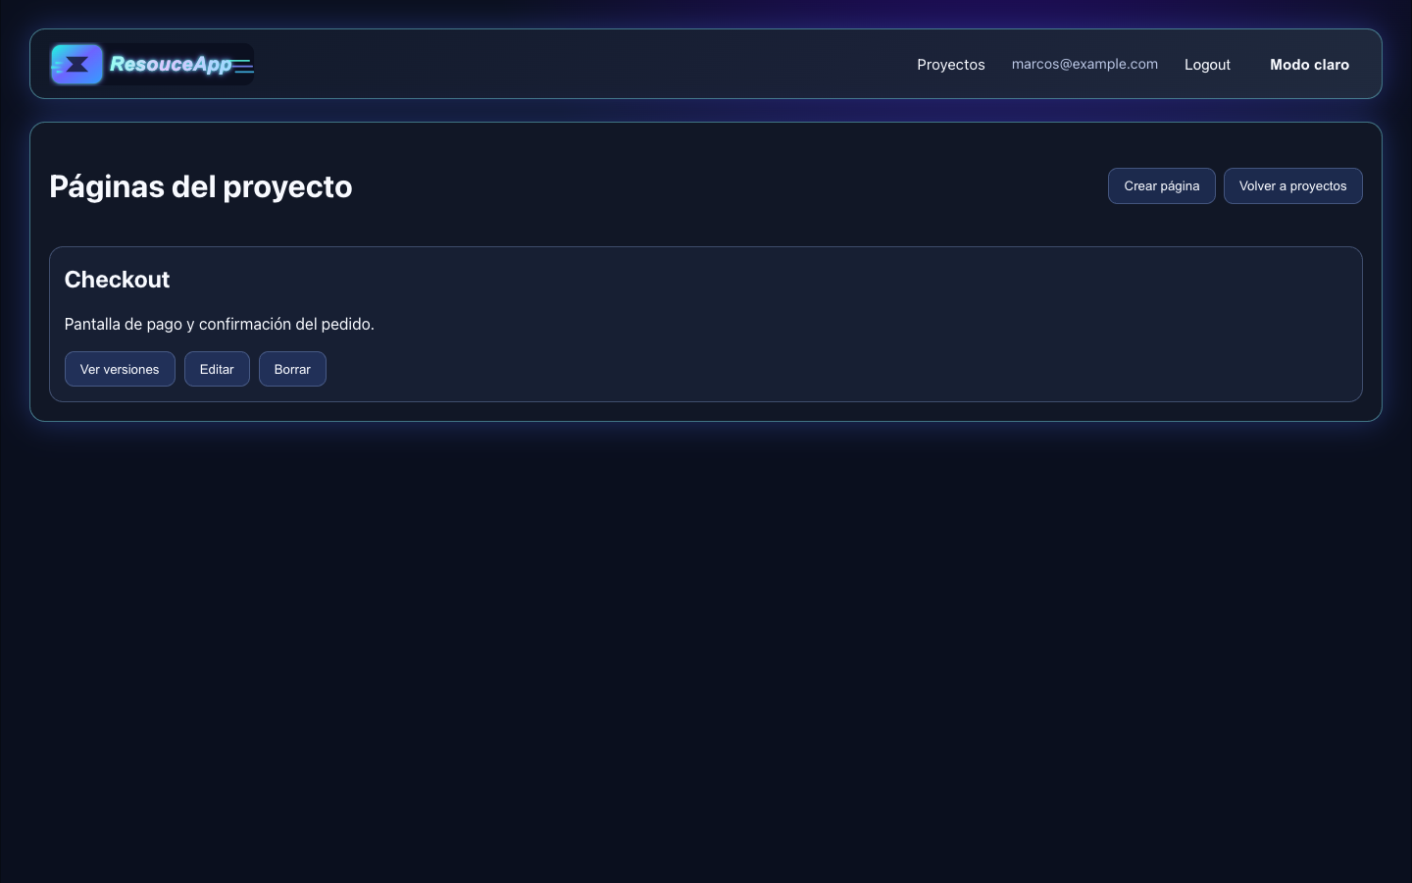
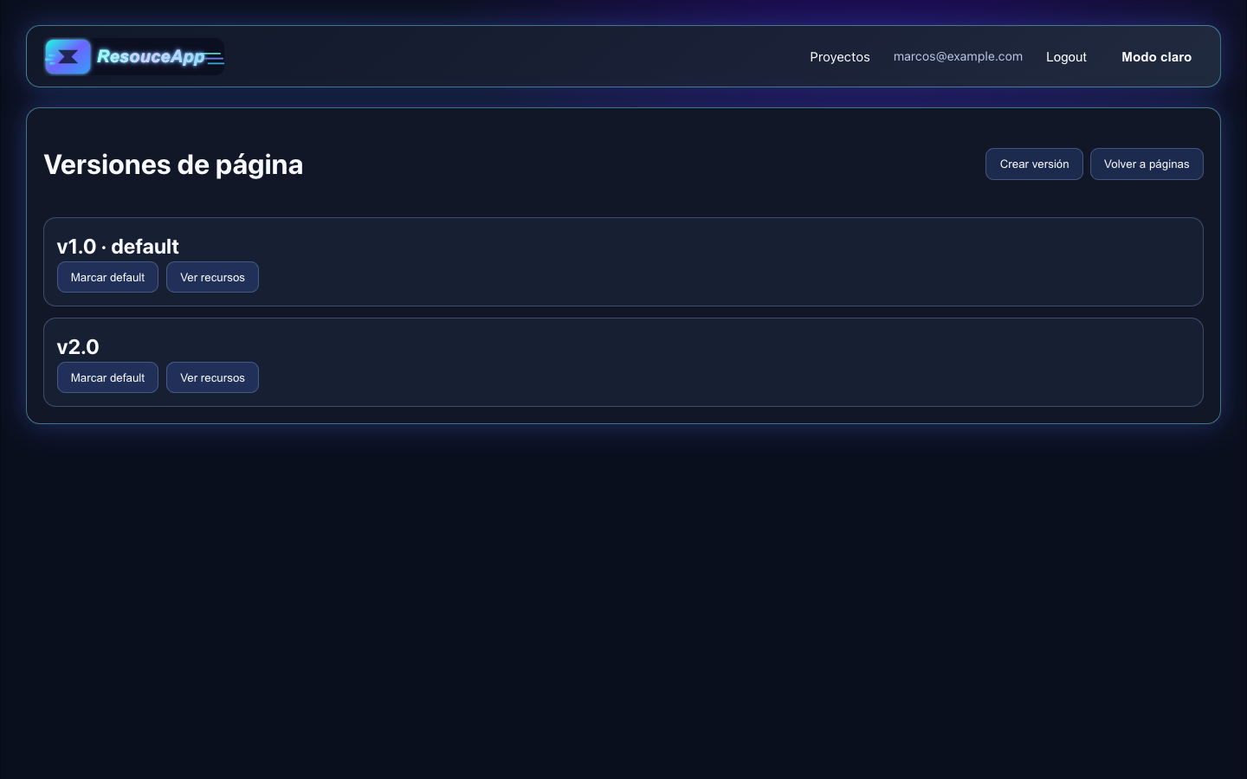
Especificación funcional
Páginas y versiones
La jerarquía permite agrupar recursos por pantalla y separar trabajo en borrador de la versión de referencia.
Captura real · Lista de páginas asociadas al proyecto seleccionado.
Captura real · Gestión de versiones con indicación de la predeterminada.
Regla clave: una versión puede editarse y otra marcarse como predeterminada para estabilizar el conjunto de recursos activo.
Especificación funcional
ResourceApp · Marcos Palacios
9
Notes:
1. Enfatizar que la versión predeterminada es una decisión operativa muy relevante para publicación y exportación futura. 2. La página ordena el contexto funcional y evita mezclar recursos de áreas distintas del producto. 3. Esta estructura sostiene tanto la navegación del frontend como las rutas jerárquicas del backend.

Slide 10
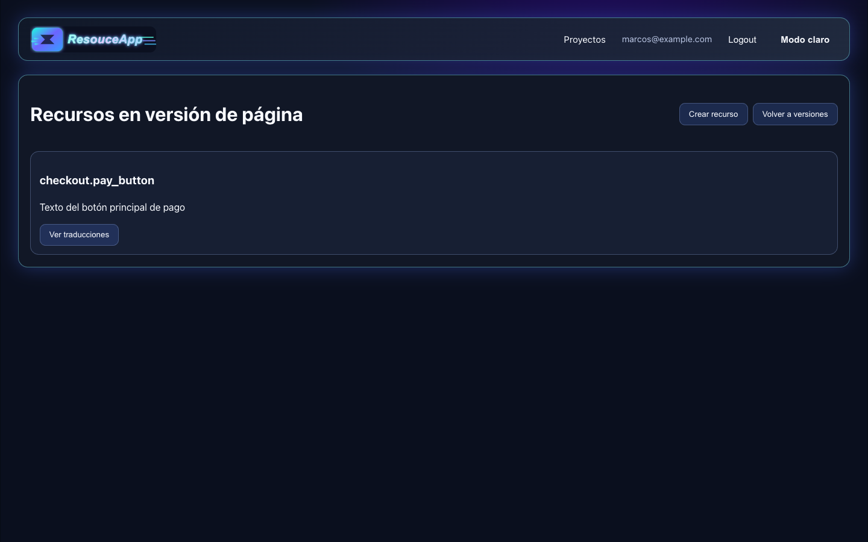
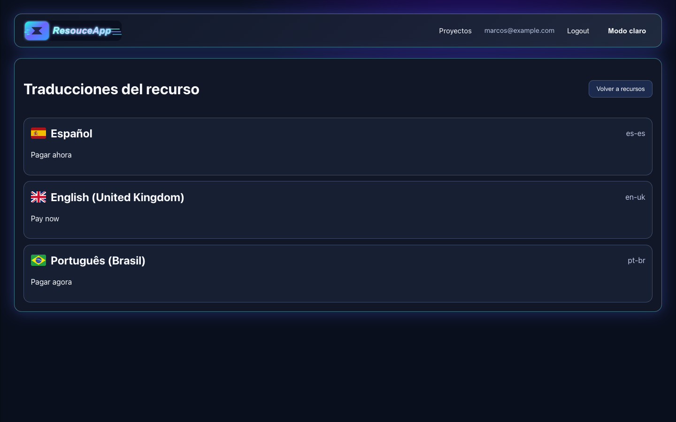
Especificación funcional
Recursos e idiomas activos
Cada recurso mantiene una clave única y un conjunto de traducciones ligado a los idiomas disponibles del proyecto.
Captura real · Recursos de la versión con clave y descripción orientadas a desarrollo.
Captura real · Traducciones existentes para pt-br, es-es y en-uk.
Idiomas soportados
pt-br
es-es
en-uk
Ejemplo de clave: checkout.pay_button
Descripción: botón principal del flujo de pago.
Especificación funcional
ResourceApp · Marcos Palacios
10
Notes:
1. Presentar el recurso como unidad reutilizable: clave técnica, descripción y valores por idioma. 2. Resaltar que el proyecto controla qué idiomas están activos y eso determina pendientes y validaciones. 3. La combinación entre clave estable y versiones por idioma prepara muy bien la futura exportación técnica.

Slide 11
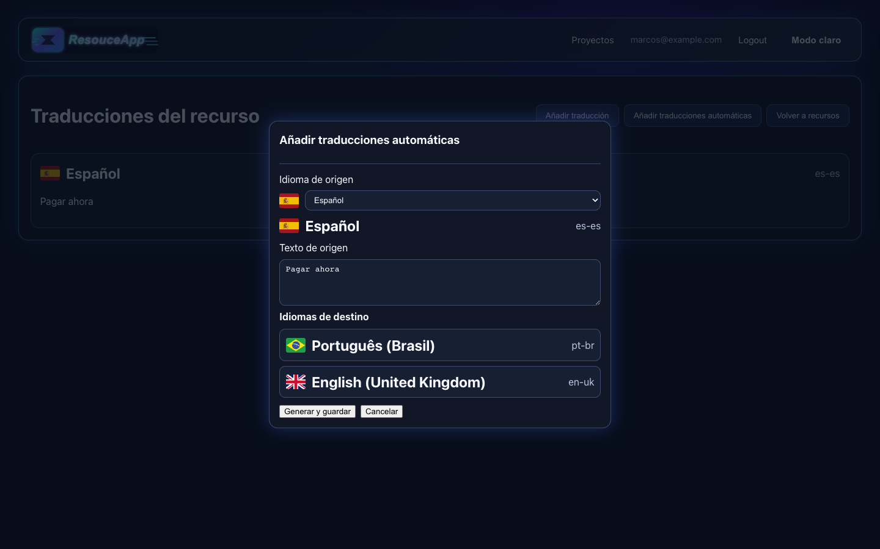
Especificación funcional
Traducción automática con guardado atómico
La herramienta calcula idiomas pendientes, consulta Structured Outputs y persiste el resultado como una sola operación.
01
Seleccionar origen
El usuario elige una traducción existente como base semántica.
02
Calcular pendientes
Se respetan los idiomas activos y se preserva el orden canónico pt-br, es-es, en-uk.
03
Structured Outputs
La API solicita a OpenAI un resultado estructurado y validable.
04
Persistir
Las nuevas traducciones se guardan o se cancelan en bloque.
Captura real · Modal de traducciones automáticas con idioma origen y destinos pendientes.
Especificación funcional
ResourceApp · Marcos Palacios
11
Notes:
1. Explicar que la automatización está acotada: parte de un idioma fuente existente y solo genera los pendientes. 2. La secuencia incluye una llamada backend a OpenAI; el navegador nunca conversa directamente con ese servicio. 3. El guardado atómico evita estados parciales si cambia el contexto del recurso mientras se genera la traducción.

Slide 12
Especificación funcional
Exportación JSON/XML
Alcance funcional
La salida final está diseñada, pero se presenta como alcance funcional porque no forma parte de las capturas implementadas.
Salida JSON
Salida XML
{
"checkout.pay_button": {
"es-es": "Pagar ahora",
"en-uk": "Pay now",
"pt-br": "Pagar agora"
}
}
<resource key="checkout.pay_button">
<value language="es-es">Pagar ahora</value>
<value language="en-uk">Pay now</value>
<value language="pt-br">Pagar agora</value>
</resource>
Ámbito proyecto
Ámbito página
Ámbito versión
Entrega completa para integraciones amplias.
Salida acotada a un módulo funcional concreto.
Base estable para publicar una iteración específica.
Especificación funcional
ResourceApp · Marcos Palacios
12
Notes:
1. Aclarar explícitamente que aquí se muestra alcance funcional y no una captura de una UI ya construida. 2. La exportación responde a la necesidad de consumo técnico y conecta el trabajo editorial con desarrollo. 3. El ámbito de salida puede adaptarse a proyecto completo o a subconjuntos concretos de la jerarquía.

Slide 13
Especificación técnica
Modelo de dominio
Siete entidades sostienen la jerarquía de trabajo y la seguridad de acceso dentro del producto.
User
Project
Page
PageVersion
Lectura del modelo
1..n
1..n
1..n
Identidad social
Sesiones
Nombre
Idiomas activos
Título
Ámbito funcional
Nombre
Predeterminada
•
User se relaciona con Project mediante ProjectMember.
•
Cada Project agrupa múltiples Page y define idiomas activos.
1..n
1..n
•
PageVersion estabiliza el estado funcional antes de tocar Resource.
ProjectMember
Resource
ResourceVersion
1..n
•
ResourceVersion materializa cada traducción final por idioma.
Rol
Relación usuario-proyecto
Clave
Descripción
Idioma
Valor traducido
Especificación técnica
ResourceApp · Marcos Palacios
13
Notes:
1. Explicar el modelo de dominio como la pieza que conecta reglas funcionales, API y persistencia. 2. Las cardinalidades muestran por qué la aplicación prioriza contexto y trazabilidad frente a listas planas de textos. 3. Destacar que ResourceVersion desacopla la clave del recurso de cada valor localizado por idioma.

Slide 14
Especificación técnica
Arquitectura técnica
El frontend React/Vite consume una API ASP.NET Core que coordina persistencia EF Core y servicios externos.
Cliente
API
Datos
IA
React + TypeScript + Vite
ASP.NET Core 8
EF Core + MySQL
OpenAI vía backend
Navegación, estado de sesión y formularios de gestión.
Autenticación, validaciones jerárquicas y orquestación funcional.
Persistencia relacional y transacciones para cambios atómicos.
Generación estructurada de traducciones automáticas.
Flujo principal: UI → API REST → servicios de dominio → EF Core/MySQL, con OpenAI integrado solo cuando el caso de uso lo requiere.
Especificación técnica
ResourceApp · Marcos Palacios
14
Notes:
1. La arquitectura separa claramente presentación, reglas de negocio y acceso a datos para facilitar evolución. 2. La integración OpenAI se aloja solo en backend para preservar secretos y controlar validaciones. 3. Esta vista ayuda a enlazar la solución tecnológica con el comportamiento funcional visto en las capturas.

Slide 15
Especificación técnica
API jerárquica y consistencia
Las rutas reflejan el dominio y concentran validaciones de pertenencia, duplicados, borrado lógico y transacciones.
Ruta representativa
Pertenencia
POST /api/v1/projects/{projectId}/pages/{pageId}/versions/{pageVersionId}/resources/{resourceId}/automatic-translations
GET /api/v1/projects/{projectId}/pages/{pageId}
POST /api/v1/projects/{projectId}/pages/{pageId}/versions
PATCH /api/v1/projects/{projectId}/pages/{pageId}/versions/{pageVersionId}
Cada operación verifica que proyecto, página y versión pertenecen al mismo contexto solicitado.
Duplicados
Se bloquean claves repetidas y conflictos de recursos para mantener consistencia funcional.
Soft delete
El borrado lógico preserva trazabilidad y evita perder historial útil de edición.
Transacciones
Los cambios críticos, como traducciones automáticas, se completan o revierten de forma atómica.
Especificación técnica
ResourceApp · Marcos Palacios
15
Notes:
1. Mostrar que la forma de la API replica la jerarquía funcional y evita accesos ambiguos entre contextos. 2. Las reglas de consistencia viven en backend, no en el navegador, para proteger el dato incluso ante clientes alternativos. 3. La referencia al borrado lógico y a las transacciones demuestra madurez en el tratamiento del ciclo de vida del recurso.

Slide 16
Especificación técnica
Seguridad y frontera de confianza
La solución combina autenticación delegada, tokens propios y aislamiento de secretos en el backend y en Azure.
1
2
3
4
5
Google OAuth
Frontend
API
MySQL
OpenAI
Valida la identidad inicial del usuario.
Guarda tokens y llama a rutas protegidas.
Emite JWT y refresh; aplica roles Owner y Member.
Persistencia y refresh tokens.
Solo accesible desde backend.
Controles relevantes
•
Access token corto y refresh token revocable.
•
Validación de permisos por proyecto antes de cada acción sensible.
•
Secretos de JWT, Google y base de datos fuera del navegador y gestionados en entorno.
•
OpenAI queda fuera de la frontera de confianza del cliente web.
Especificación técnica
ResourceApp · Marcos Palacios
16
Notes:
1. Explicar la diferencia entre identidad delegada a Google y autorización propia resuelta por la API. 2. Señalar que el frontend opera con tokens de acceso, pero los secretos y decisiones sensibles permanecen fuera del navegador. 3. La diapositiva prepara bien el paso al despliegue porque enlaza seguridad lógica y seguridad operativa.

Slide 17
Especificación técnica
Calidad, pruebas y disciplina de entrega
La solución se apoya en pruebas de API y frontend, verificación estática y una cadencia Red-Green-Refactor.
API tests
Frontend tests
Lint + build
Validación deck
Pruebas de integración sobre controladores y servicios críticos.
Recorridos funcionales sobre React y modales de traducción.
Comprobación continua de calidad estática y compilación reproducible.
El propio entregable PowerPoint también se genera y valida por script.
RED
GREEN
REFACTOR
Fallo esperado
Implementación mínima
Limpieza
Primero se fija el comportamiento objetivo y se observa el fallo.
Se escribe solo lo necesario para pasar la comprobación.
Se mejora estructura sin abrir una nueva superficie de riesgo.
Especificación técnica
ResourceApp · Marcos Palacios
17
Notes:
1. Esta diapositiva demuestra que el proyecto no solo implementa funcionalidades, también controla regresiones. 2. Diferenciar la cobertura de integración backend/frontend de la validación estática por lint y build. 3. La referencia a Red-Green-Refactor conecta con la forma de trabajo usada durante el desarrollo del TFM.

Slide 18
Despliegue y entorno productivo
Entorno local con Docker Compose
El repositorio levanta aplicación web, API y MySQL en contenedores coordinados para desarrollo y demo reproducible.
app
api
db
resources-app
resources-api
mysql
Contenedor Nginx
Puerto local 5173
Consume API por VITE_API_BASE_URL
ASP.NET Core
Puerto local 5174 -> 8080
Conecta a MySQL
MySQL 8.4
Puerto 3306
Volumen mysql_data
•
Frontend: http://localhost:5173
•
API: http://localhost:5174
•
Base de datos: localhost:3306
•
Dependencias y healthcheck orquestados por docker-compose.
Despliegue y entorno productivo
ResourceApp · Marcos Palacios
18
Notes:
1. Explicar que el entorno local replica la colaboración entre servicios sin exigir instalaciones manuales complejas. 2. Los puertos 5173, 5174 y 3306 hacen visible la separación entre frontend, API y base de datos. 3. Esta base local reduce fricción tanto para desarrollo como para demostraciones funcionales controladas.

Slide 19
Despliegue y entorno productivo
CI/CD y entorno productivo en Azure
GitHub Actions publica imágenes en ACR y actualiza Container Apps con secretos y variables diferenciando build-time y runtime.
1
2
3
4
5
GitHub Actions
OIDC
ACR
Container Apps
MySQL Flexible Server
Build + push
Login federado
Registro de imágenes
Frontend y API
Persistencia gestionada
Build-time
Runtime
El frontend recibe VITE_API_BASE_URL y VITE_GOOGLE_CLIENT_ID durante docker build; no se inyectan después en Nginx.
La API obtiene ConnectionStrings, JWT y Google Client Secret como secretos y env vars en Azure Container Apps.
https://bischool-tfm-front.whitehill-d85da012.westus.azurecontainerapps.io
Despliegue y entorno productivo
ResourceApp · Marcos Palacios
19
Notes:
1. Separar dos ideas: el pipeline construye imágenes y Azure ejecuta contenedores ya parametrizados. 2. OIDC evita credenciales largas en GitHub y encaja con una práctica actual de seguridad en despliegues cloud. 3. Subrayar que el frontend recibe ciertas variables en build-time, mientras la API recibe secretos de runtime en Container Apps.

Slide 20
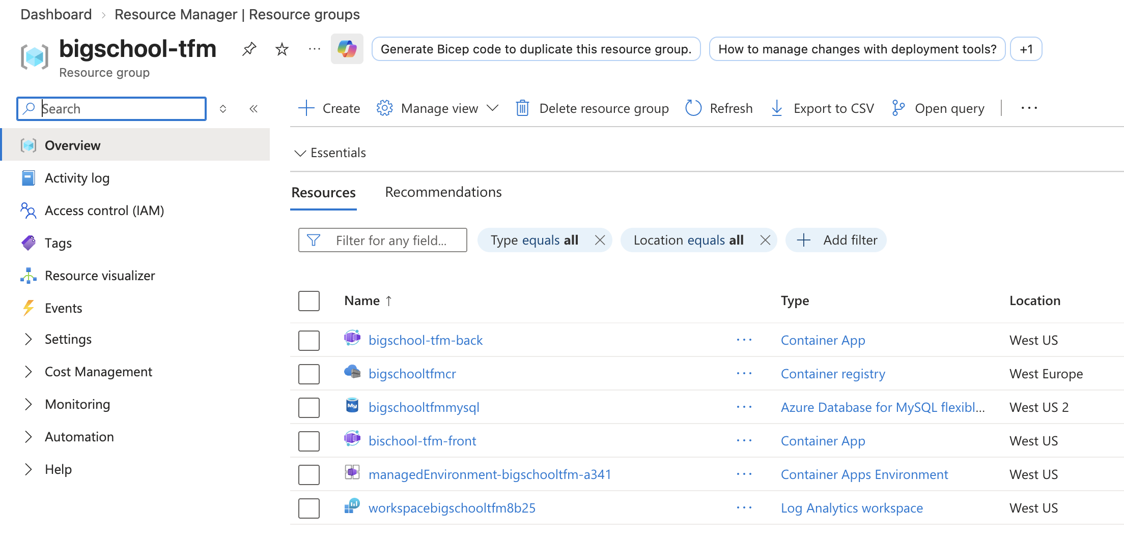
Despliegue y entorno productivo
CI/CD y entorno productivo en Azure
URLS de Acceso y resource group
https://bischool-tfm-front.whitehill-d85da012.westus.azurecontainerapps.io
Despliegue y entorno productivo
ResourceApp · Marcos Palacios
19
Notes:
1. Separar dos ideas: el pipeline construye imágenes y Azure ejecuta contenedores ya parametrizados. 2. OIDC evita credenciales largas en GitHub y encaja con una práctica actual de seguridad en despliegues cloud. 3. Subrayar que el frontend recibe ciertas variables en build-time, mientras la API recibe secretos de runtime en Container Apps.

Slide 21
Despliegue y entorno productivo
Conclusiones y evolución prevista
El TFM entrega un flujo usable hoy y deja preparadas varias líneas de crecimiento funcional con encaje técnico claro.
Lo que ya aporta
Siguientes incrementos
Visión de madurez
Fuente única de verdad
Trabajo colaborativo por proyecto
Traducción automática integrada
Base sólida para publicar recursos
Exportación completa JSON/XML
OCR para extraer textos
Catálogo administrable de idiomas
Revisión editorial y trazabilidad
Más automatización sin perder control
Operación reproducible
Escalado natural hacia producto interno
OCR · Alcance funcional
Exportación completa · Alcance funcional
Auditoría
Revisión editorial
Catálogo administrable
Despliegue y entorno productivo
ResourceApp · Marcos Palacios
20
Notes:
1. Cerrar la defensa resaltando primero el valor ya entregado y después la evolución prevista, no al revés. 2. Mencionar OCR y exportación completa como siguientes pasos naturales, ya visibles en el diseño funcional. 3. La evolución futura se apoya en la misma arquitectura, por lo que no exige rehacer el núcleo actual.

Slide 22
Inteligencia Aritifical
Implementación y usos
DESARROLLO
El 100% del Proyecto se ha implementado con IA
El proyecto se inició con GitHub Copilot para definir la estructura base: frontend React, API ASP.NET Core y proyectos de pruebas.
La IA ayudó a convertir las necesidades iniciales en una especificación funcional priorizada, organizada por funcionalidades P0, P1, P2 y P3.
Se utilizó para diseñar el modelo de dominio, incluyendo proyectos, miembros, páginas, versiones, recursos y traducciones por idioma.
Copilot propuso planes de implementación incrementales para desarrollar cada funcionalidad mediante ciclos Red → Green → Refactor.
La IA generó y revisó código del frontend con React, TypeScript y Vite, incluyendo navegación, formularios, modales y diseño adaptable.
También colaboró en la implementación del backend con ASP.NET Core, Entity Framework Core, MySQL, contratos REST y validaciones jerárquicas.
Se empleó para crear pruebas unitarias y de integración que verifican autenticación, permisos, atomicidad, navegación y operaciones CRUD.
El producto integra OpenAI Responses API para generar automáticamente las traducciones pendientes, sin sobrescribir textos existentes.
La IA ayudó a preparar la contenerización con Docker, el despliegue en Azure Container Apps y la automatización mediante GitHub Actions.
Finalmente, Copilot se utilizó para revisar documentación, detectar errores, ejecutar validaciones y mantener la trazabilidad de las decisiones durante todo el desarrollo.
SKILLS
Durante la implementación se incorporó Superpowers y ayudo a mejorar la Calidad de las especificaciones que se habian hecho en las primeras iteraciones. https://github.com/obra/superpowers
IA
Una de las funcionalidades se conecta a OpenAI para realizar traducciones automáticas
PRESENTACIÓN
Ha sido también generada dese VS Code con Github Copilot
Despliegue y entorno productivo
ResourceApp · Marcos Palacios
20
Notes:
1. Cerrar la defensa resaltando primero el valor ya entregado y después la evolución prevista, no al revés. 2. Mencionar OCR y exportación completa como siguientes pasos naturales, ya visibles en el diseño funcional. 3. La evolución futura se apoya en la misma arquitectura, por lo que no exige rehacer el núcleo actual.

